Slide 1
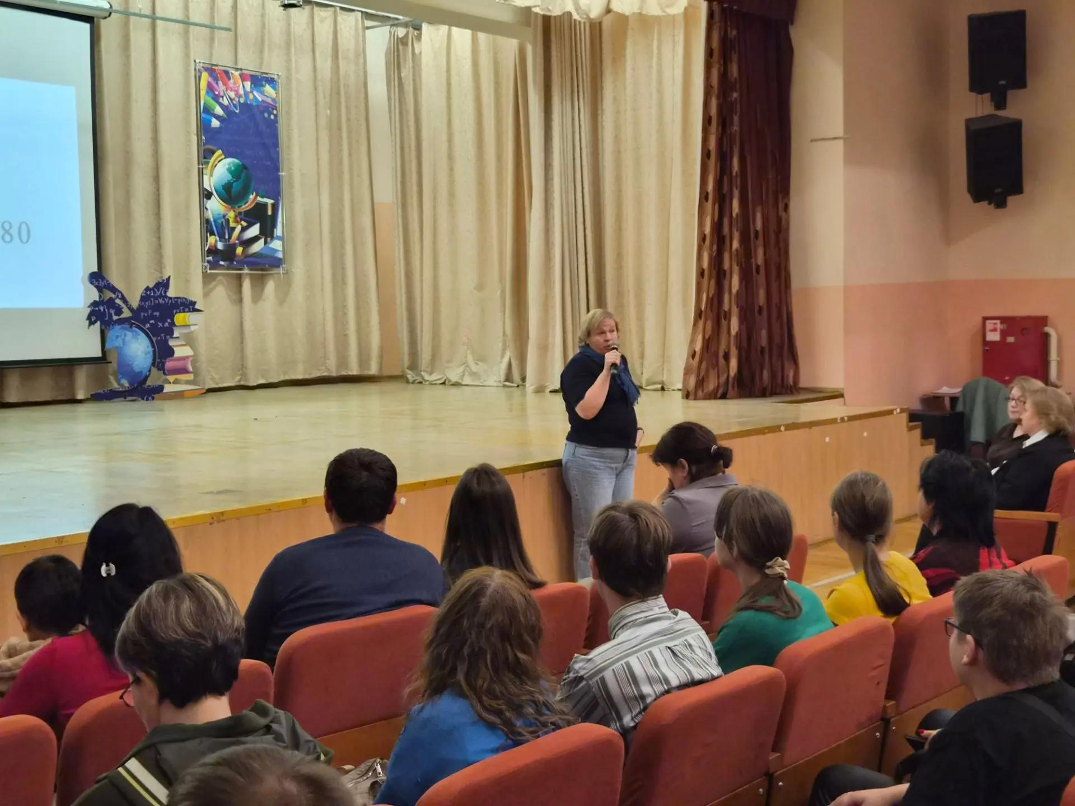
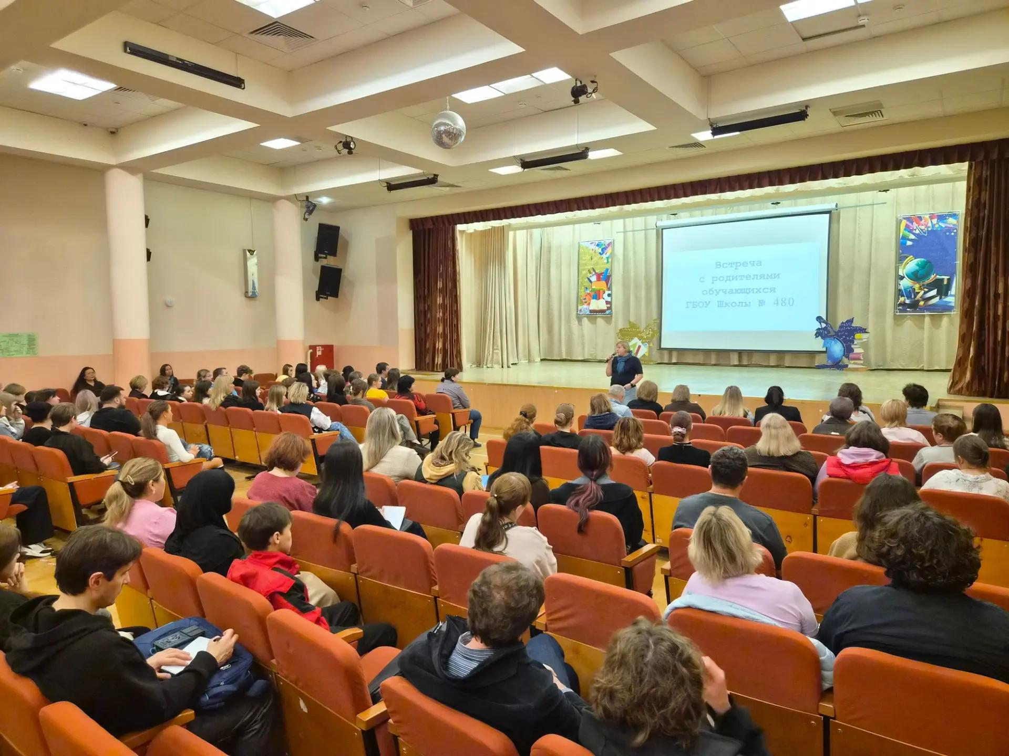
30.09.2026 в ГБОУ «Школа № 480 им.В.В.Талалихина» специалист КДНиЗП Таганского района города Москвы приняла участие в родительском собрании в 9 и 11 классах. В ходе собрания обсуждались вопросы, касающиеся причин совершения несовершеннолетними правонарушений, разъяснена ответственность за совершение правонарушений, а так же рекомендации родителям, по воспитанию детей.

